Slide 1

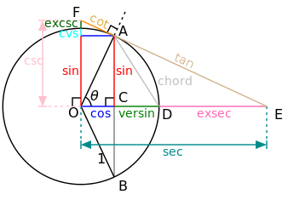
Goniometrické
funkcie II
(úvod)

Slide 2
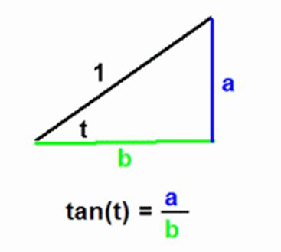
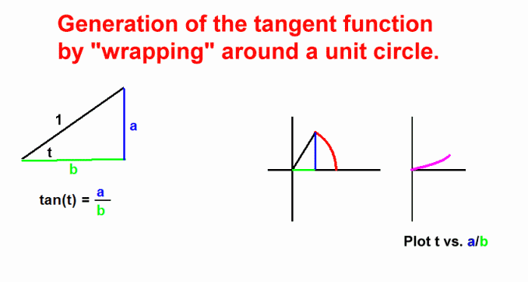
Transformácia hodnôt y = tg (t) bodov jednotkovej kružnice
na intervale (0, 2π) do súradnicovej sústavy:

Slide 3
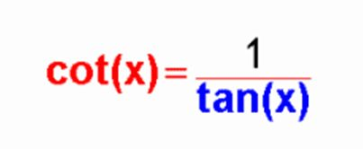
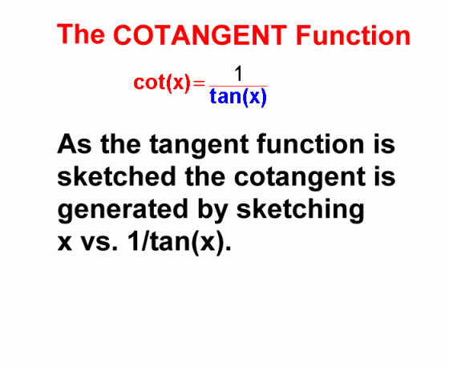
Transformácia hodnôt y = cotg (x)
na intervale (0, 2π) do súradnicovej sústavy:

Slide 4
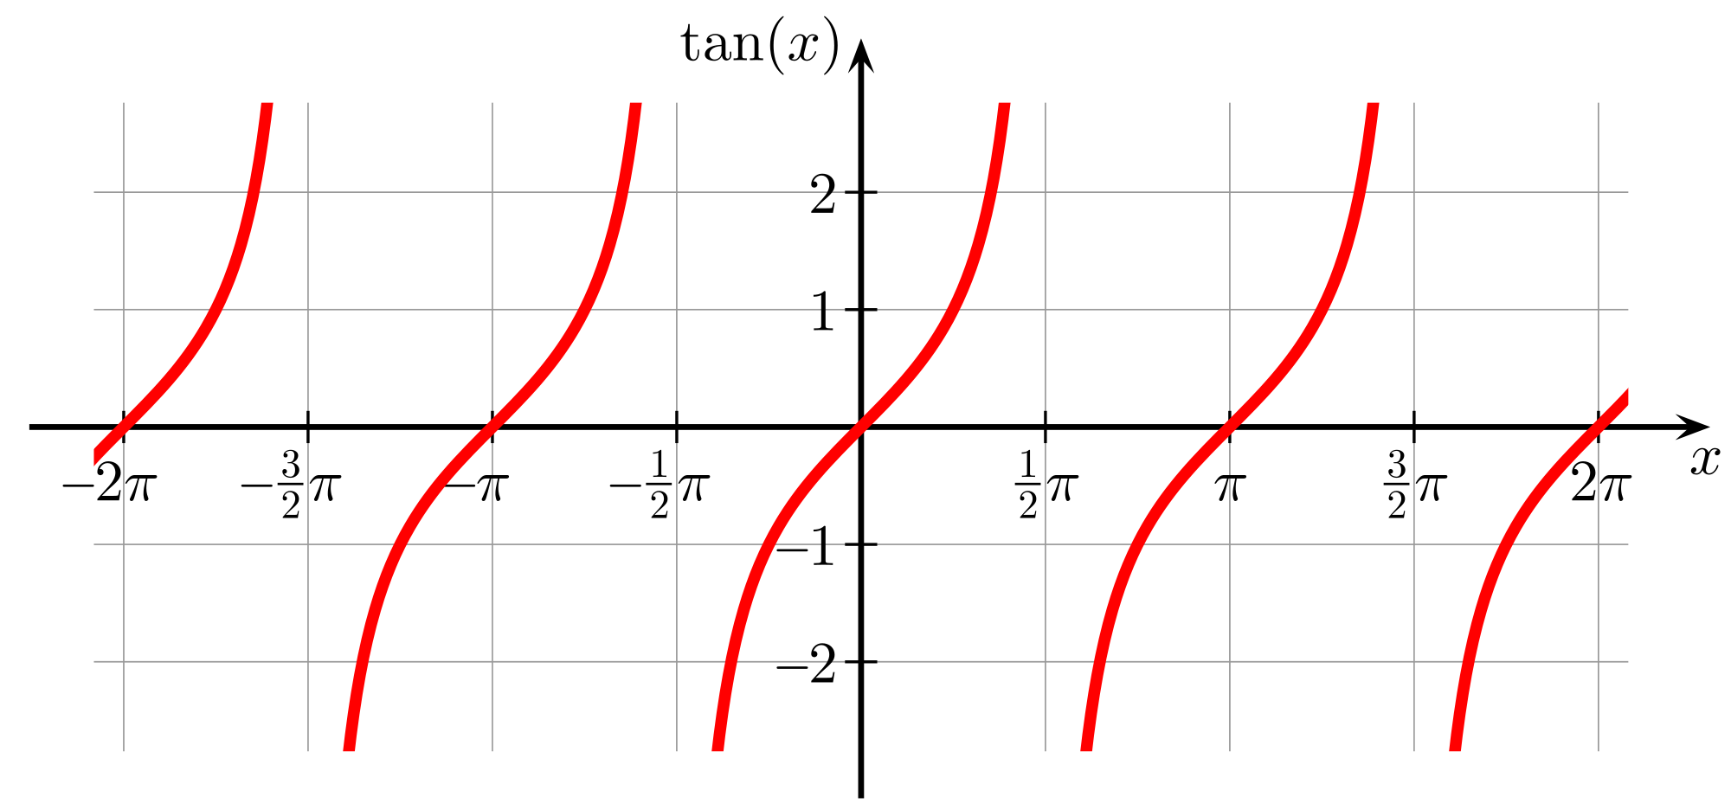
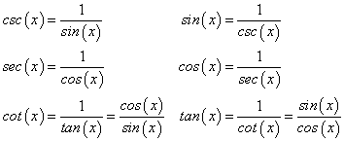
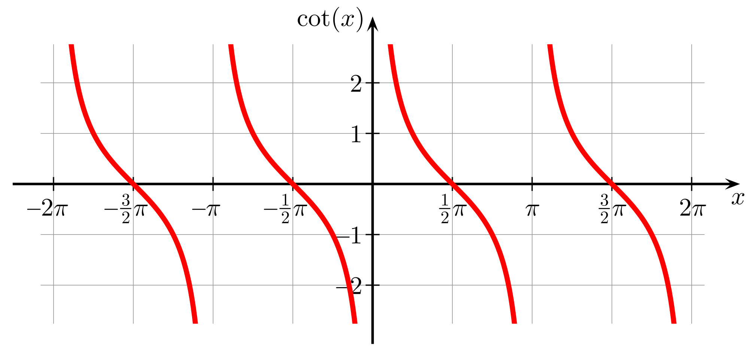
Funkcie y = tg (x) a y = cotg (x) a ich grafy:

Slide 5
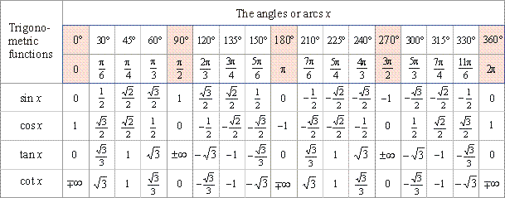

Číselné hodnoty goniometrických funkcií základných uhlov:
Všimli ste si niečo zaujímavé

